Slide 1
Projetos de Lei
de Iniciativa Popular
Potencialidades de uso da tecnologia
Blockchain
2017
Notes:
1

Slide 2
Projetos de Lei de Iniciativa Popular
Histórico
Constituição Federal de 1988
no mínimo, um por cento do eleitorado nacional, distribuído pelo menos por cinco Estados
Regulamentado pela Lei nº 9.709/98
assinatura de apoiamento apenas em papel
Principais dificuldades
necessidade de mais de 1 milhão de assinaturas
logística de coletar e validar assinaturas
apenas quatro projetos de iniciativa popular em 30 anos
Notes:
2

Slide 3
Projetos de Lei de Iniciativa Popular
Propostas em tramitação
PL 7574/2017 (Comissão especial de Reforma Política)
Subscrições preferencialmente por meio eletrônico
PL 7377/2017 (Dep. Aureo)
Subscrições manuais e eletrônicas com gestão do TSE
PL 7005/2013 (Sen.Serys Slhessarenko)
Subscrições manuais e eletrônicas
PL 7003/2010 (Dep. Dr. Rosinha)
Urnas eletrônicas
PL 4764/2009 (Dep. Sueli Vidigal)
ICP-Brasil
PL 4219/2008 (Dep. Lincoln Portela)
Subscrições eletrônicas no portal da Câmara
Notes:
3

Slide 4
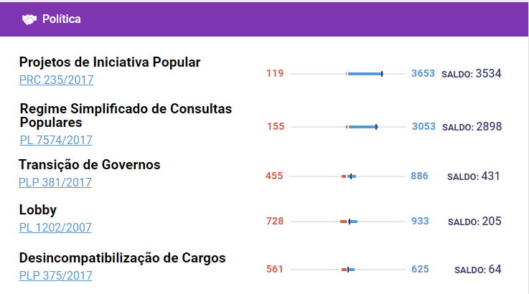
Projetos de Lei de Iniciativa Popular
Tramitação
Pauta Participativa
Notes:
4

Slide 5
Projetos de Lei de Iniciativa Popular
Desafios – Modalidade Eletrônica
Prova de Identidade
Quem é você ?
Notes:
5

Slide 6
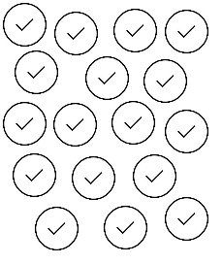
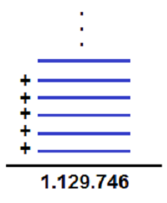
Projetos de Lei de Iniciativa Popular
Desafios – Modalidade Eletrônica
Confiabilidade do Processo de Apuração
Notes:
6

Slide 7
Projetos de Lei de Iniciativa Popular
Benefícios do uso de Blockchain
Modelo distribuído
Gerar confiança
Criar um registro único e imutável da informação
Facilmente auditável
Código aberto
Acesso universal
Notes:
7

Slide 8
Projetos de Lei de Iniciativa Popular
Benefícios do uso de Blockchain
Prova de Identidade
ajudar a validar identidades digitais on-line
permitir a agregação de diversos entes ao processo de identificação (Câmara, Tse, etc)
Processo de Apuração
recuperar da blockchain as subscrições registradas
verificar a integridade dos dados
verificar quando a subscrição foi registrada
aferir a totalização das subscrições
* Prova de conceito em andamento
Notes:
8

Slide 9
Projetos de Lei
de Iniciativa Popular
Potencialidades de uso da tecnologia
Blockchain
2017
Notes:
9

